Slide 1
Sonderwochentag «Data Science»
Dr. Philipp Hurni, Kantonsschule Sursee

Slide 2
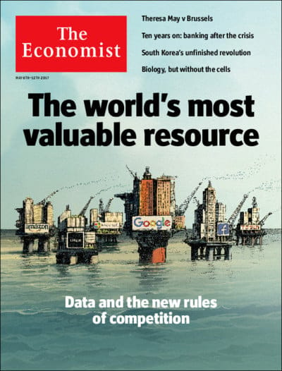
Agenda
Daten – das neue Öl
Was ist Data Science?
Hackathons
OpenData
Ausgewählte Methoden
Daten visualisieren (Matplotlib)
Schnittstellen (APIs)
Natural Language Processing (NLP)
Sentiment Analyse
Speech-to-Text
Data Science Mini-Wettbewerb

Slide 3
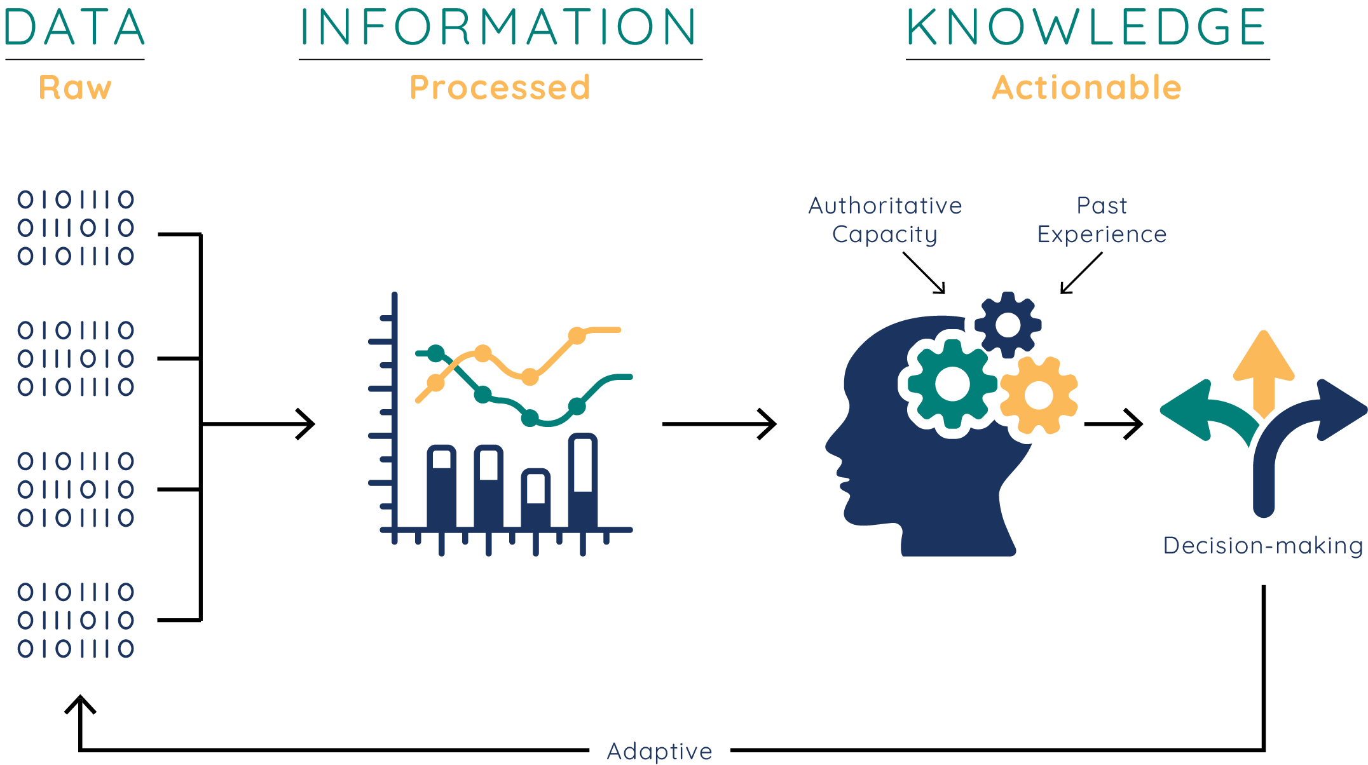
From Data to Knowledge – ein weiter Weg!

Slide 4
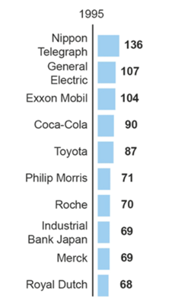
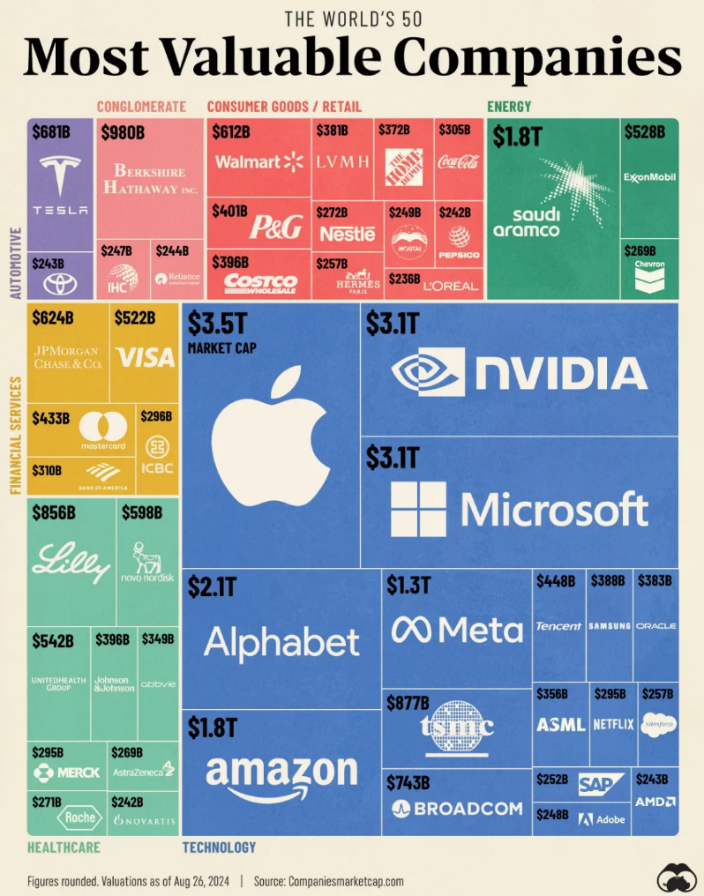
"IT/Data/Tech" hat die Wirtschaft "übernommen"
in Mrd. USD

Slide 5
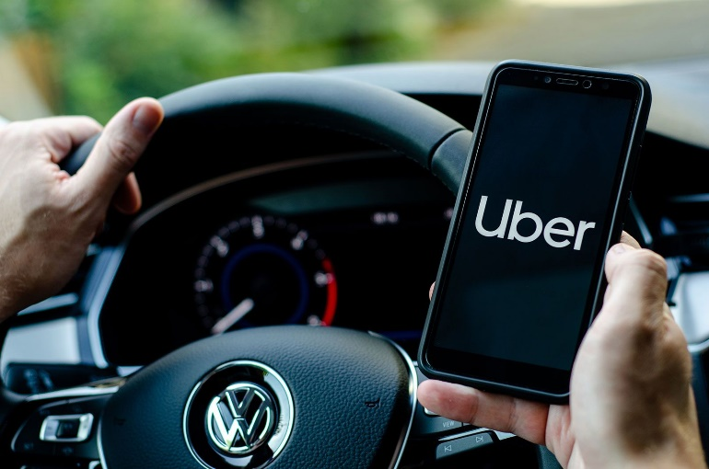

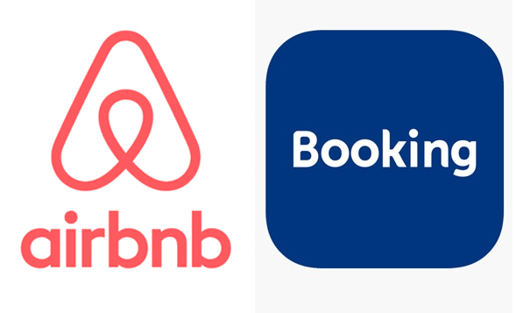


Daten-basierte Geschäftsmodelle sind entstanden

Slide 6
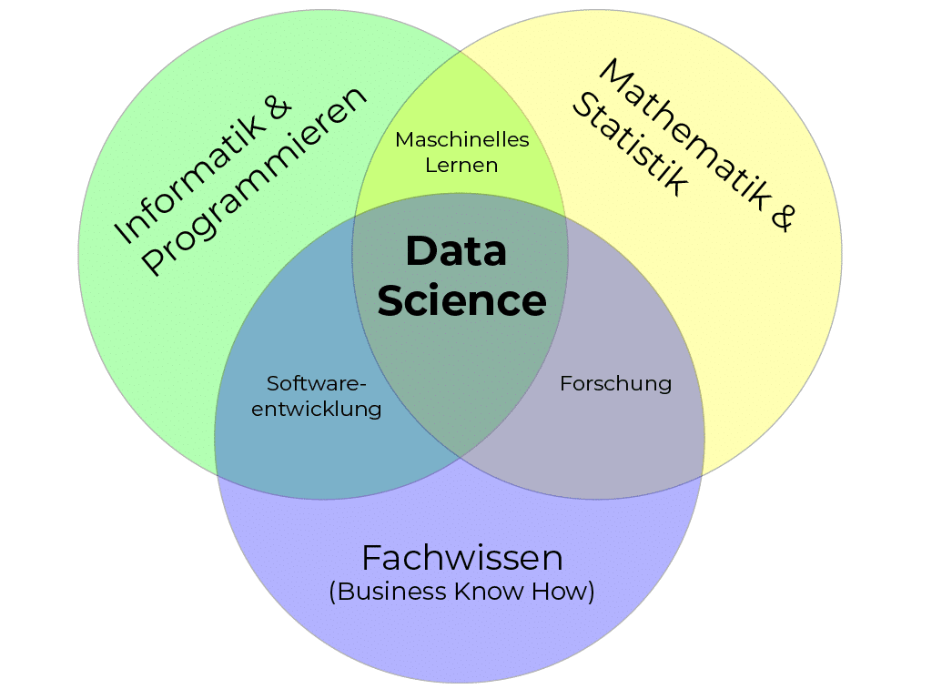
Was ist Data Science?
Data Science (Datenwissenschaft) ist eine interdisziplinäre Wissenschaft, die sich mit der Gewinnung von Wissen aus Daten befasst.
Die so genannte Datenwissenschaft generiert Informationen aus grossen Datenmengen, um daraus Handlungsempfehlungen abzuleiten.
[Wikipedia]

Slide 7

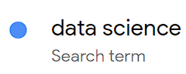
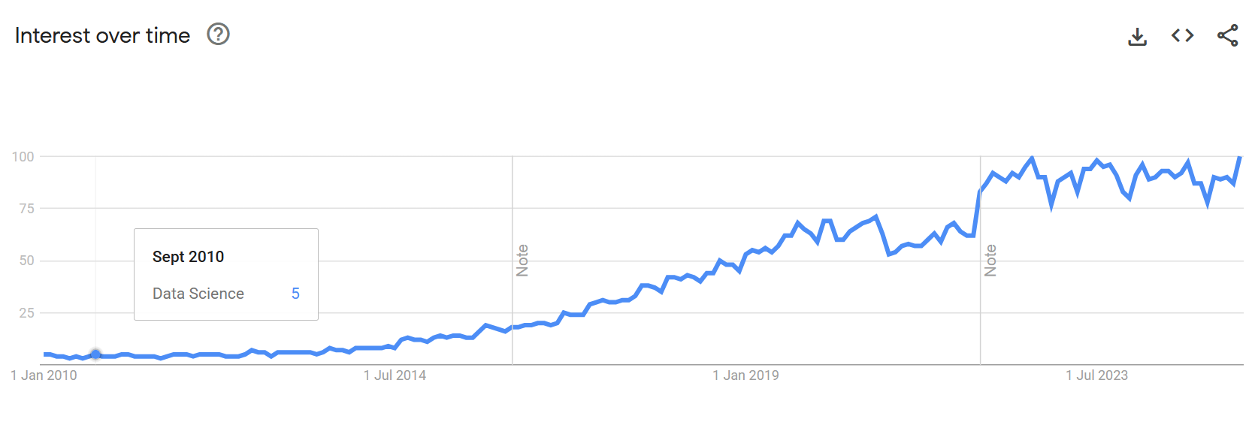
Data Science / Data Scientist

Slide 8



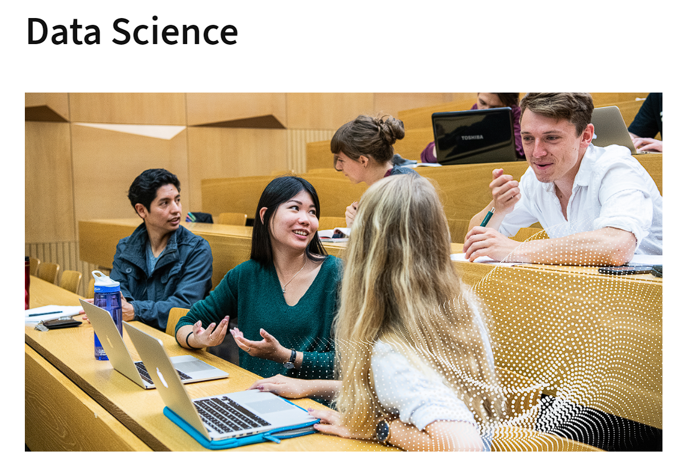

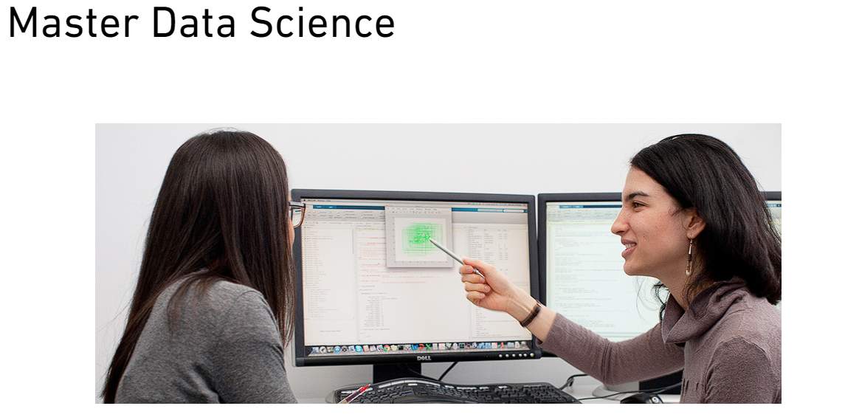
Universitäten

Slide 9

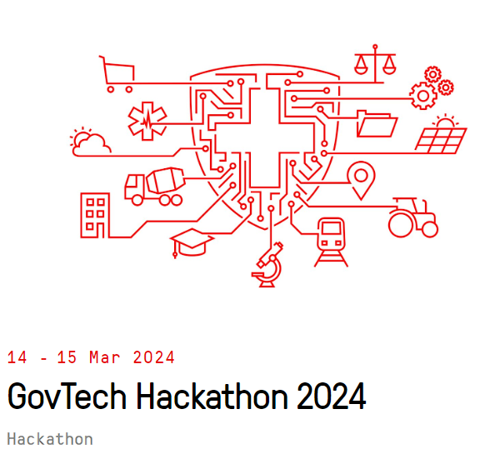

Hackathons
https://swiss-ai-weeks.ch/
https://www.youtube.com/watch?v=6_0PpEDE4jg

Slide 10
Öffentliche Datenquellen
Philipp Hurni, Kantonsschule Sursee

Slide 11
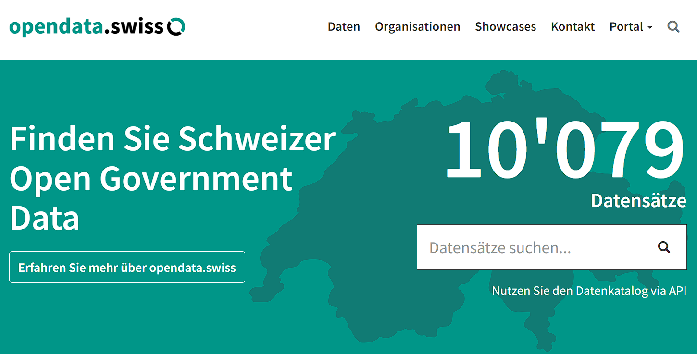
OpenData
Der Staat erhebt bereits heute viele Daten, unter Verwendung von Steuergeldern
Diese Daten sollen von privaten und kommerziellen Akteuren in der Schweiz genutzt werden können
Übersicht: www.opendata.swiss
https://github.com/rnckp/awesome-ogd-switzerland

Slide 12
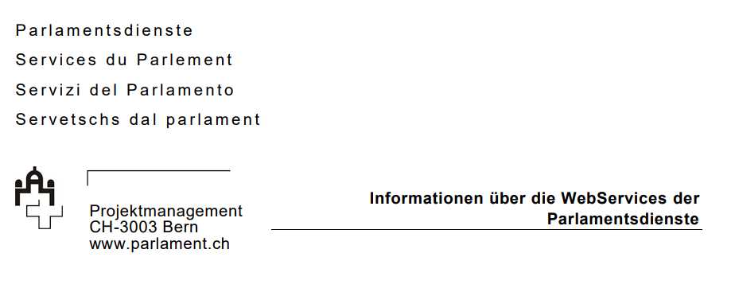
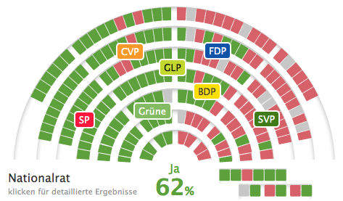
Parlament
Parlamentarische Beratungen, Abstimmungen, etc.
http://ws-old.parlament.ch

Slide 13
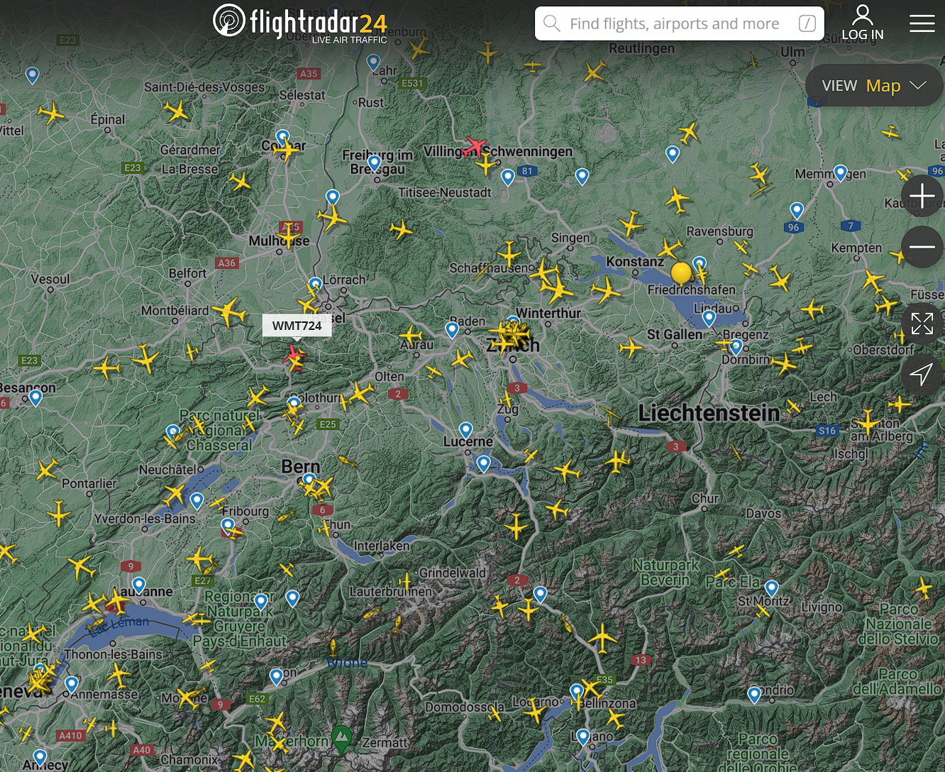
Flightradar 24
Near-realtime Information von Flugbewegungen in aller Welt
https://www.flightradar24.com/
Schnittstelle für den Zugriff
https://github.com/JeanExtreme002/FlightRadarAPI
Ordner "Flightradar"

Slide 14
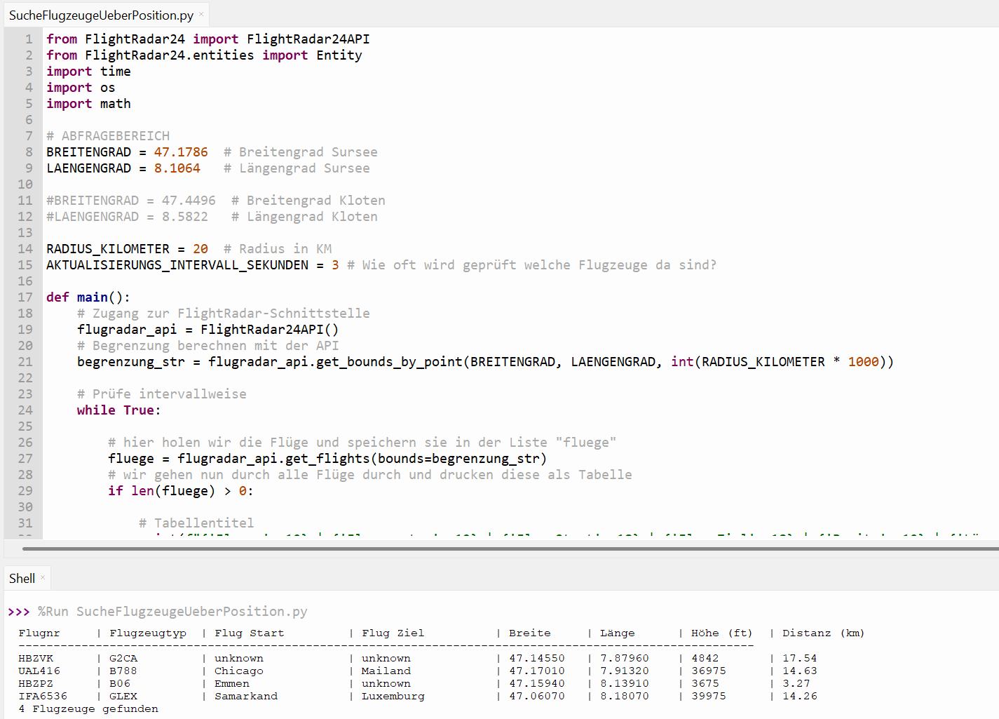
Flightradar 24

Slide 15
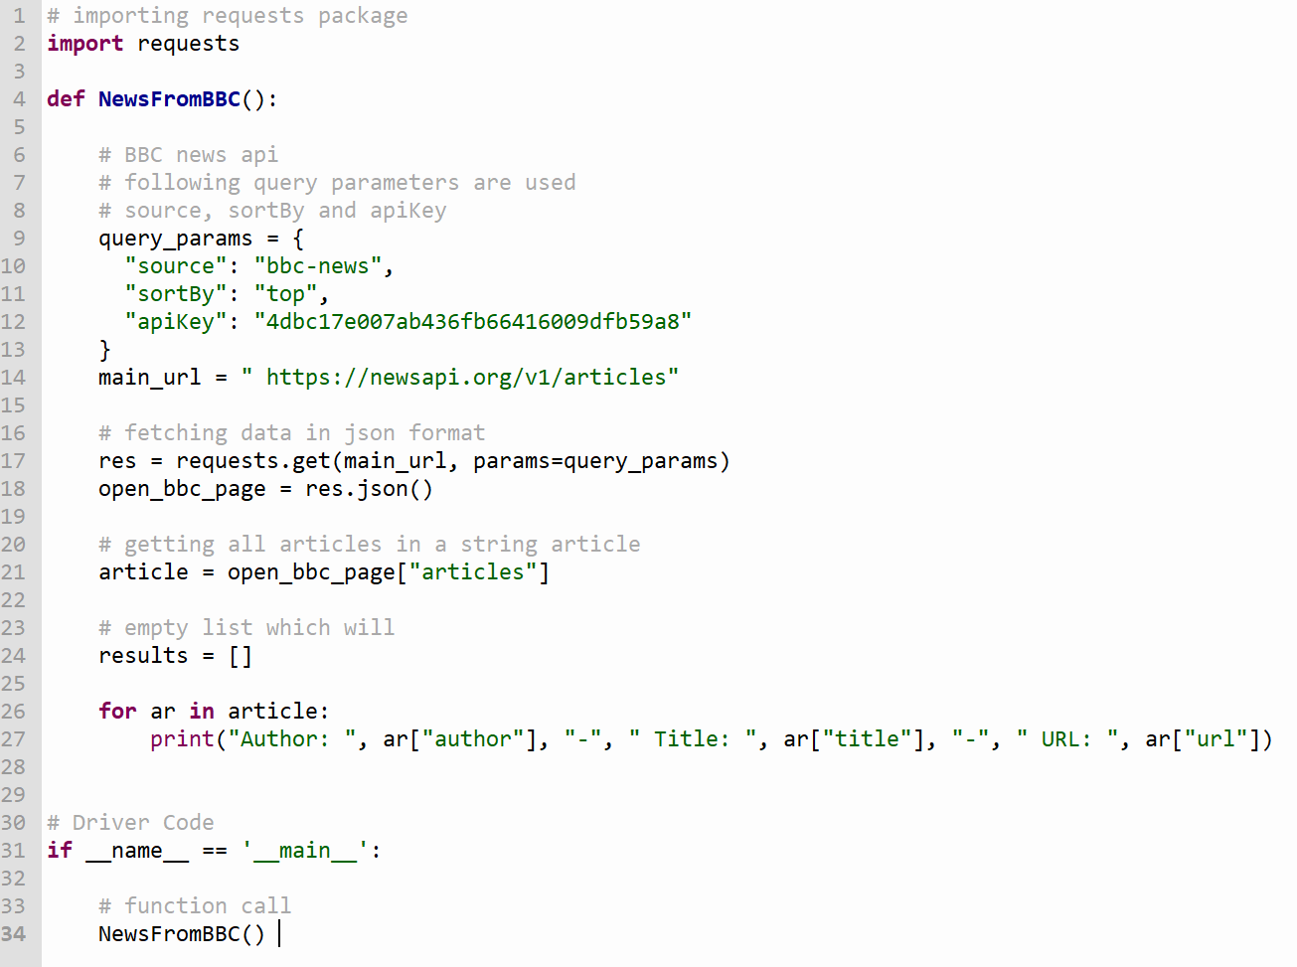
NewsAPI
API für Zugriff auf unterschiedliche News-Quellen
https://newsapi.org/
Beispiel: BBC UK
Ordner News

Slide 16
Daten verarbeiten und visualisieren
Philipp Hurni, Kantonsschule Sursee

Slide 17

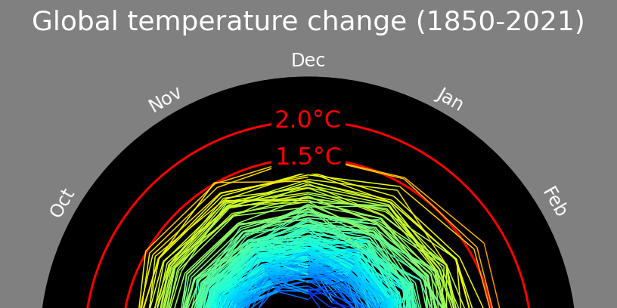
https://vorlesungsverzeichnis.unibas.ch/de/vorlesungsverzeichnis?id=282426
https://ksl.unibe.ch/KSL/detailsansicht?2
https://ksl.unibe.ch/KSL/kurzansicht?3&stammNr=420844&semester=HS2025&lfdNr=0
Bibliothek in Python zum visuellen darstellen von Daten
Sehr grosses Framework mit vielen Möglichkeiten
Heute unverzichtbar in naturwissenschaftlichen und oft auch sozialwissenschaftlichen Disziplinen
1./2. Semester von vielen Studiengängen führen heute in Matplotlib ein

Slide 18
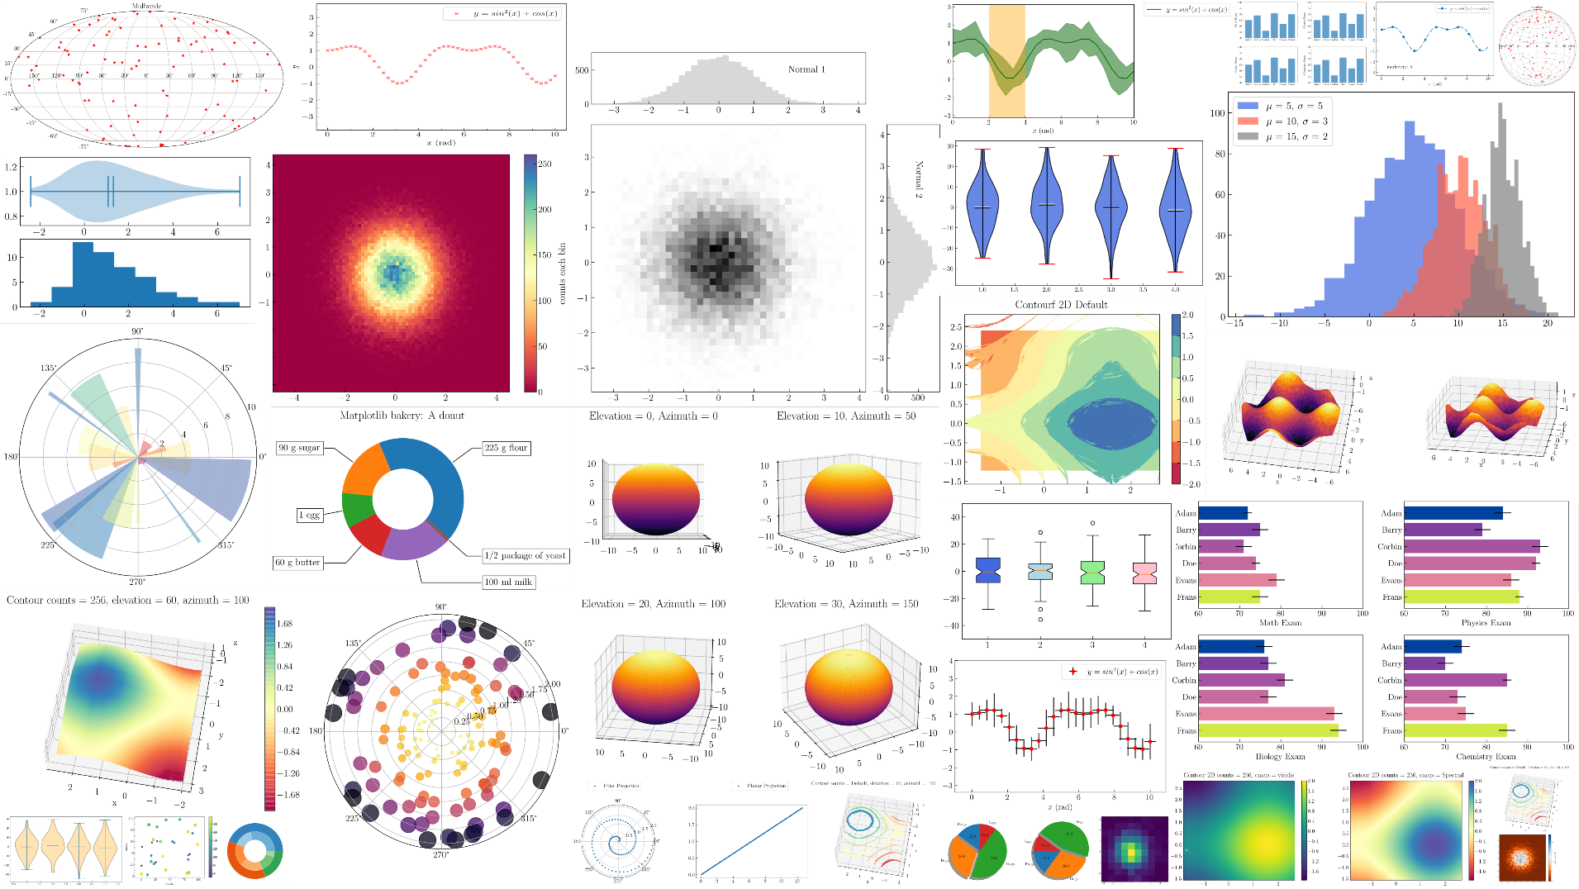
Matplotlib

Slide 19
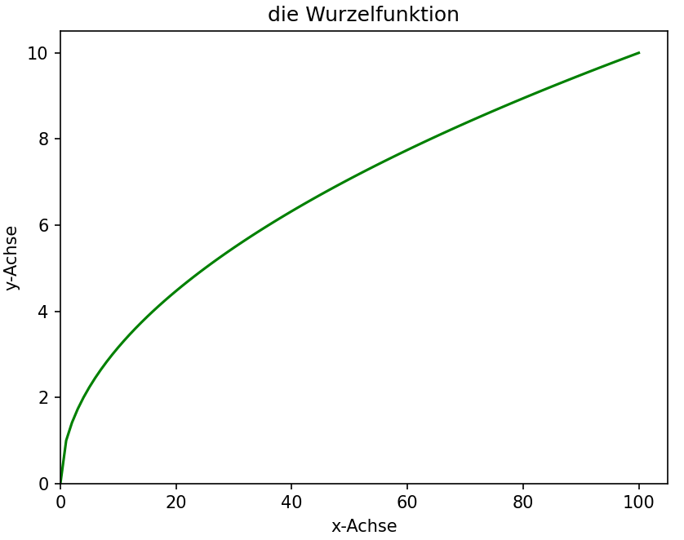
Übungen mit Matplotlib
Diese Lücke soll weg!
Ordner Matplotlib
Du hast Matplotlib A.py
Zeichne zusätzlich die Logarithmusfunktion Log10(x) Tip: suche in der Bibliothek math
Spiele mit der y-Achse (log-view)
Stelle sicher, dass nur der Ausschnitt x in [0,100] und y in [0,10] dargestellt wird

Slide 20
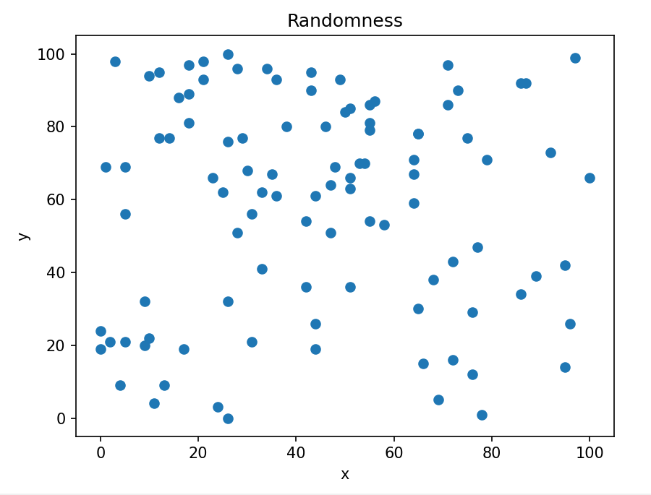
Übungen mit Matplotlib
Du hast Matplotlib B.py – hier wird ein ScatterPlot angewendet (scatter)
Schaue dir die Daten in countries.csv an. Als Wissenschaftler – wie würdest du die Daten darstellen?
Versuche das in Matplotlib zu bewerkstelligen.

Slide 21
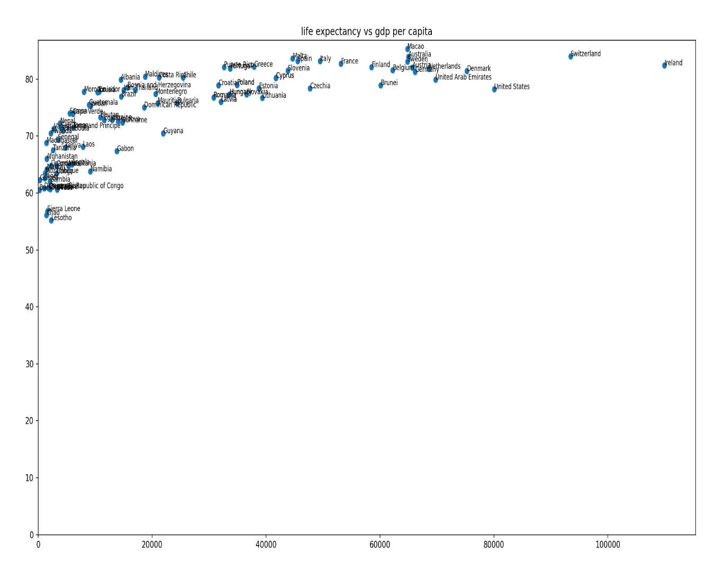
Übungen mit Matplotlib
In Matplotlib C wird auf eine zweite CSV-Datei zugegriffen
Mach eine Hypothese, und versuche diese grafisch zu stützen, oder zu verwerfen
Beispiel: je reicher ein Land (x), umso höher die Lebenserwartung (y)

Slide 22
Beispiel-Anwendungen von Data Science in der Finanzwelt

Slide 23
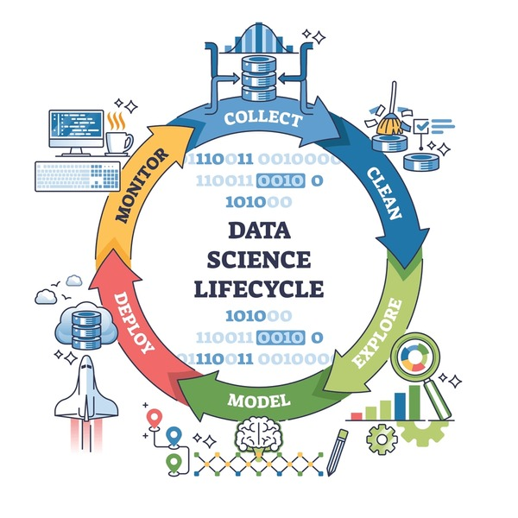
Data Science Prozess
1. Collect (Sammeln): Daten aus verschiedenen Quellen erfassen.
Hier werden Rohdaten in die Umgebung geholt, sei es aus Datenbanken, APIs, Protokolldateien oder externen Quellen.
2. Clean (Bereinigen): Die gesammelten Daten vorbereiten, bereinigen und transformieren.
Rohdaten sind oft unvollständig, fehlerhaft oder inkonsistent. Fehlende Werte müssen "gefüllt" werden, Duplikate entfernt, etc. Das kann sehr zeitaufwändig sein
3. Explore (Erforschen): Daten müssen analysiert werden, um Muster, Trends und Anomalien zu verstehen.
Mithilfe von statistischen Methoden und Visualisierungen werden Einblicke in die Daten gewonnen, Hypothesen formuliert und die Relevanz der Erkenntnisse für das Problem bewertet.

Slide 24
Data Science Prozess
4. Model (Modellieren): Algorithmen und Techniken anwenden, um ein Vorhersagemodell oder ein beschreibendes Modell zu erstellen.
Dies umfasst die Auswahl des geeigneten Algorithmus (z. B. Regression, Klassifikation, Clustering), das Training des Modells mit den vorbereiteten Daten und die Abstimmung der Modellparameter,
5. Deploy (Implementieren): Das fertige Modell in einer Produktionsumgebung einsatzbereit machen.
Das Modell wird in die reale Welt gebracht, oft integriert in eine Anwendung, ein Dashboard oder ein automatisiertes System.
6. Monitor (Überwachen): Die Leistung des im Einsatz befindlichen Modells kontinuierlich verfolgen und bewerten.
Modelle können im Laufe der Zeit durch sich ändernde Datenmuster an Genauigkeit verlieren.

Slide 25
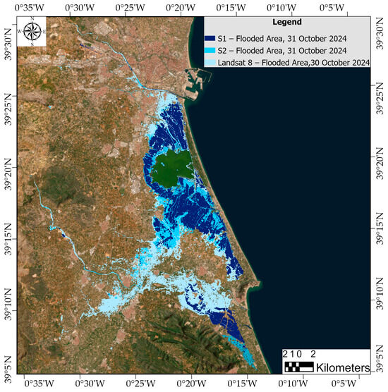
Data Science Use Cases: Satellitenbilder
Parametrische Versicherung: Versicherungsschäden rasch beziffern und begleichen – ohne menschliches Zutun

Slide 26

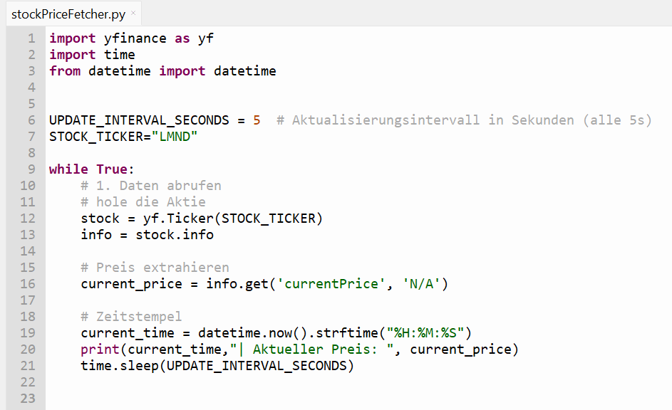
Data Science Use Cases: High Frequency Trading
Börsenhandel

Slide 27

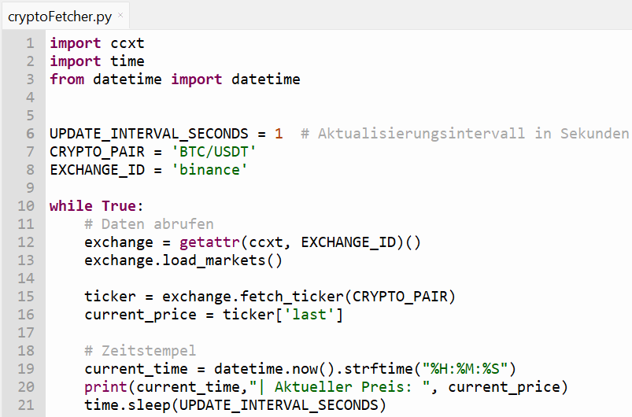
Data Science Use Cases: High Frequency Trading
Krypto

Slide 28
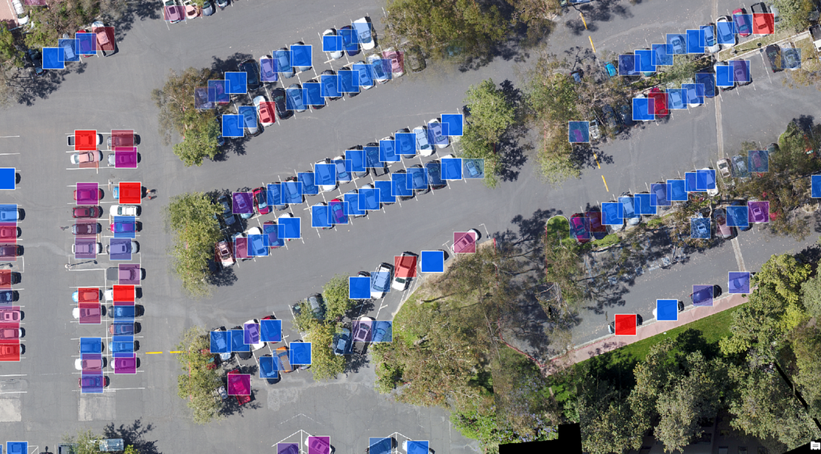
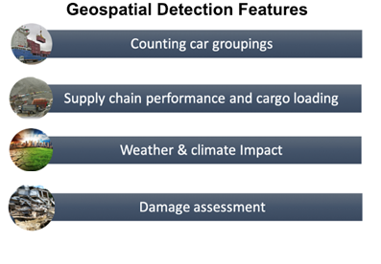
Data Science Use Cases: Satellitenbilder

Slide 29
Natural Language Processing
Philipp Hurni, Kantonsschule Sursee

Slide 30
Natural Language Processing
Die Verarbeitung natürlicher Sprache (Natural Language Processing, NLP) ist ein Teilbereich der Künstlichen Intelligenz. Sie soll Computer in die Lage versetzen, menschliche Sprache zu verstehen, zu interpretieren und zu manipulieren.
NLP will die Lücke zwischen menschlicher Kommunikation und den Sprachverarbeitungsfähigkeiten von Computern schliessen und greift dazu auf eine Vielzahl von Disziplinen zurück, unter anderem die Informatik und die Computerlinguistik.
[Quelle: SAS.com]

Slide 31
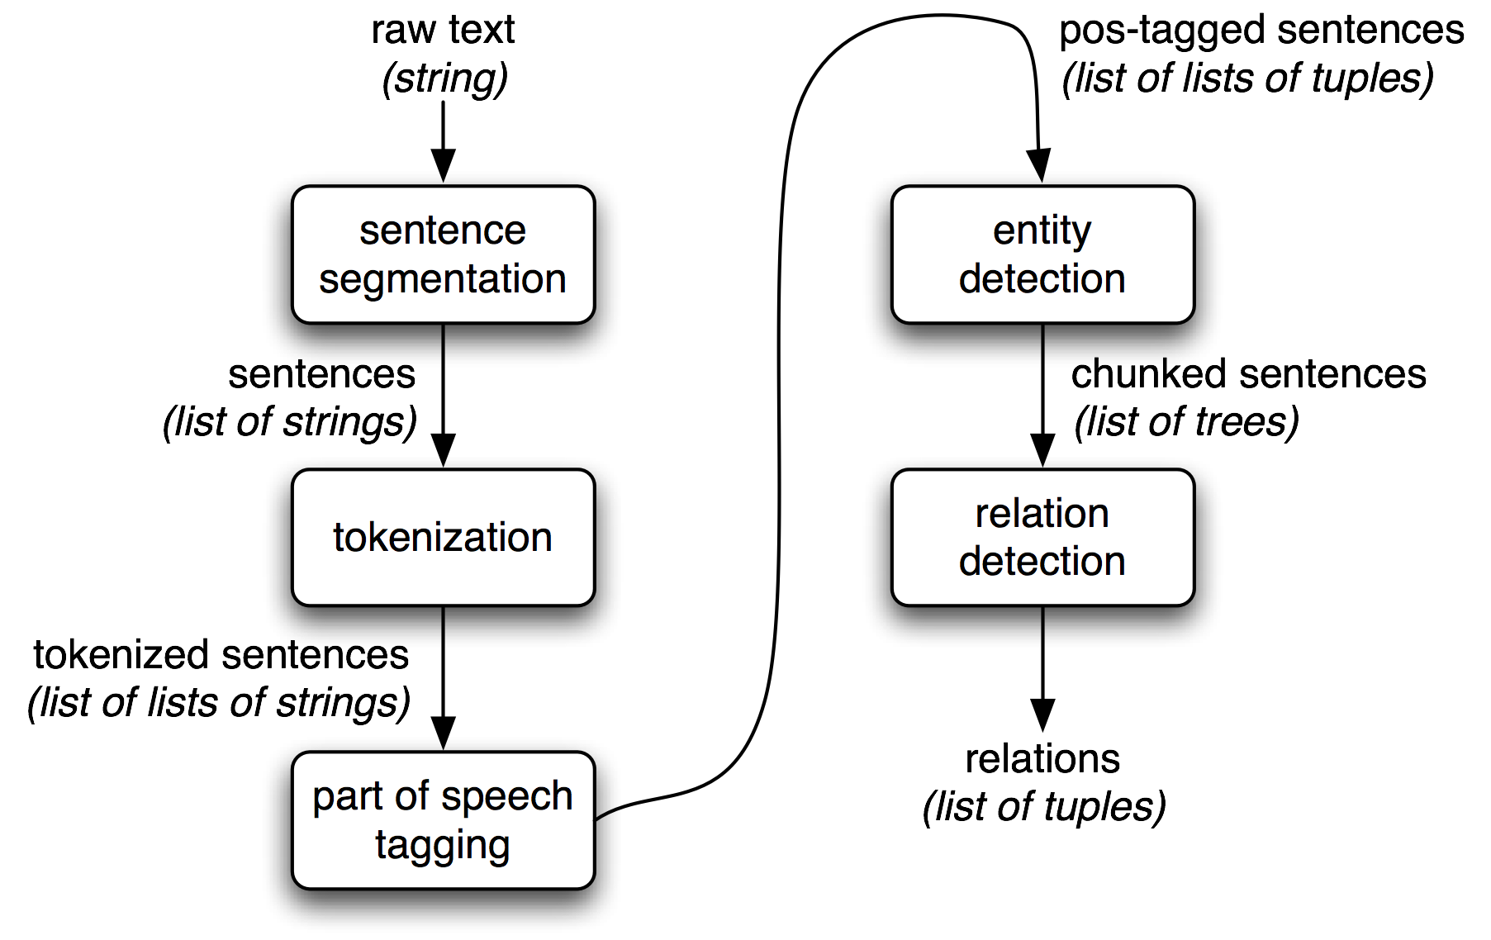
Natural Language Processing
Bekannte Techniken von NLP sind
Sentence Segmentation/Tokenization
POS Tagging
Entity Detection
Summarization
Sentiment Analysis
Keyword Extraction
Text-to-Speech
Etc. etc. etc.

Slide 32
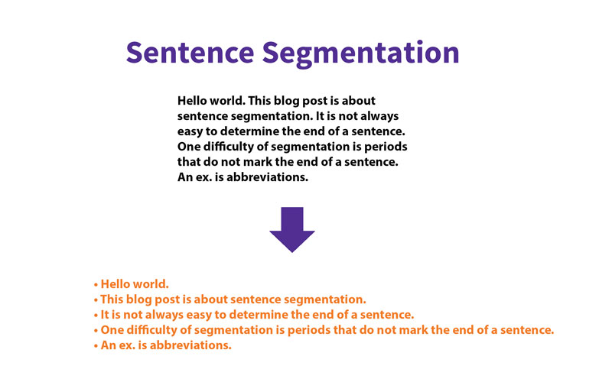
Sentence Segmentation / Tokenization

Slide 33
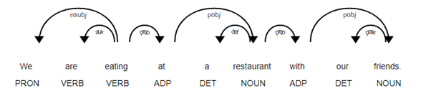
Part of Speech Tagging (POS Tagging)

Slide 34
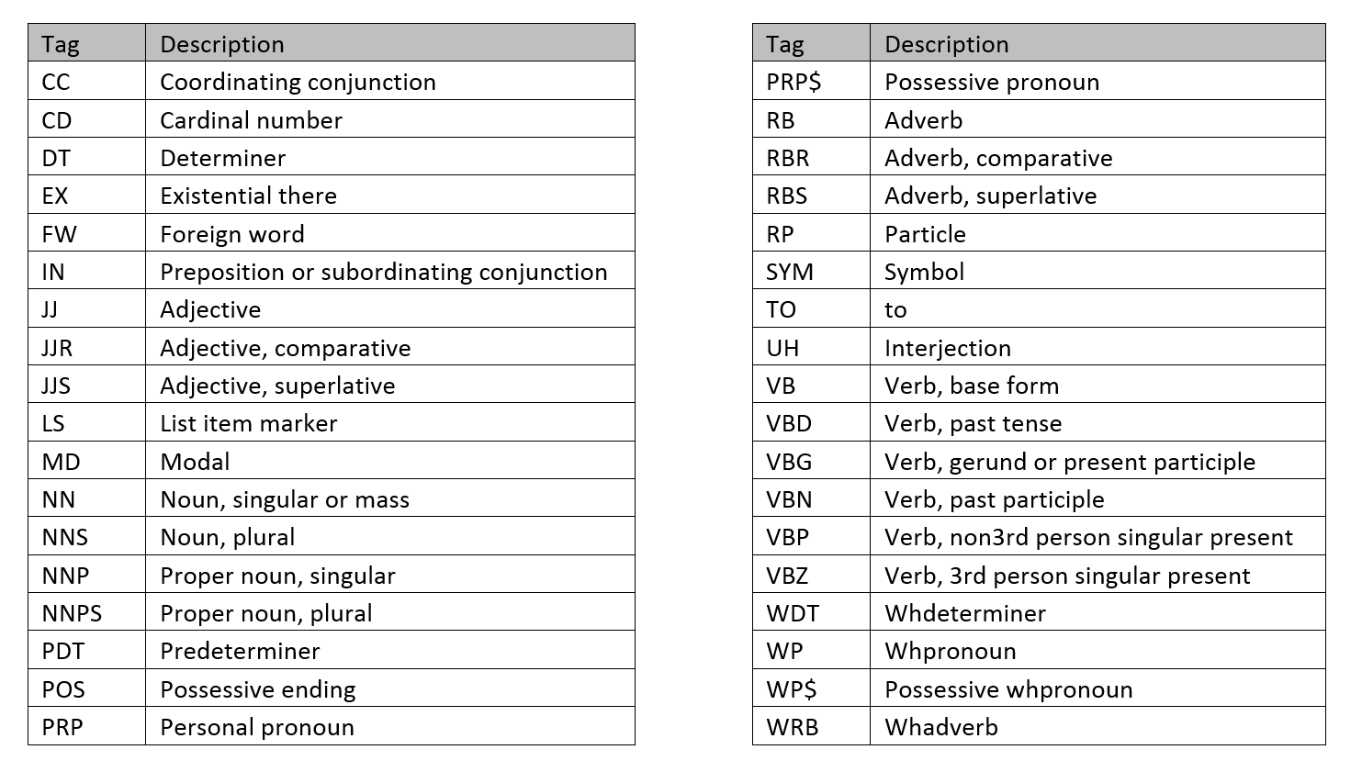
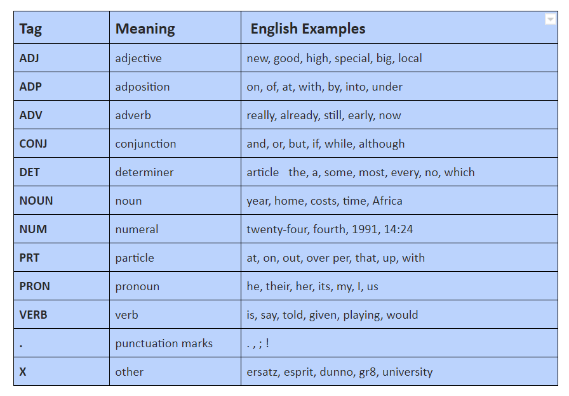
Part of Speech Tagging

Slide 35
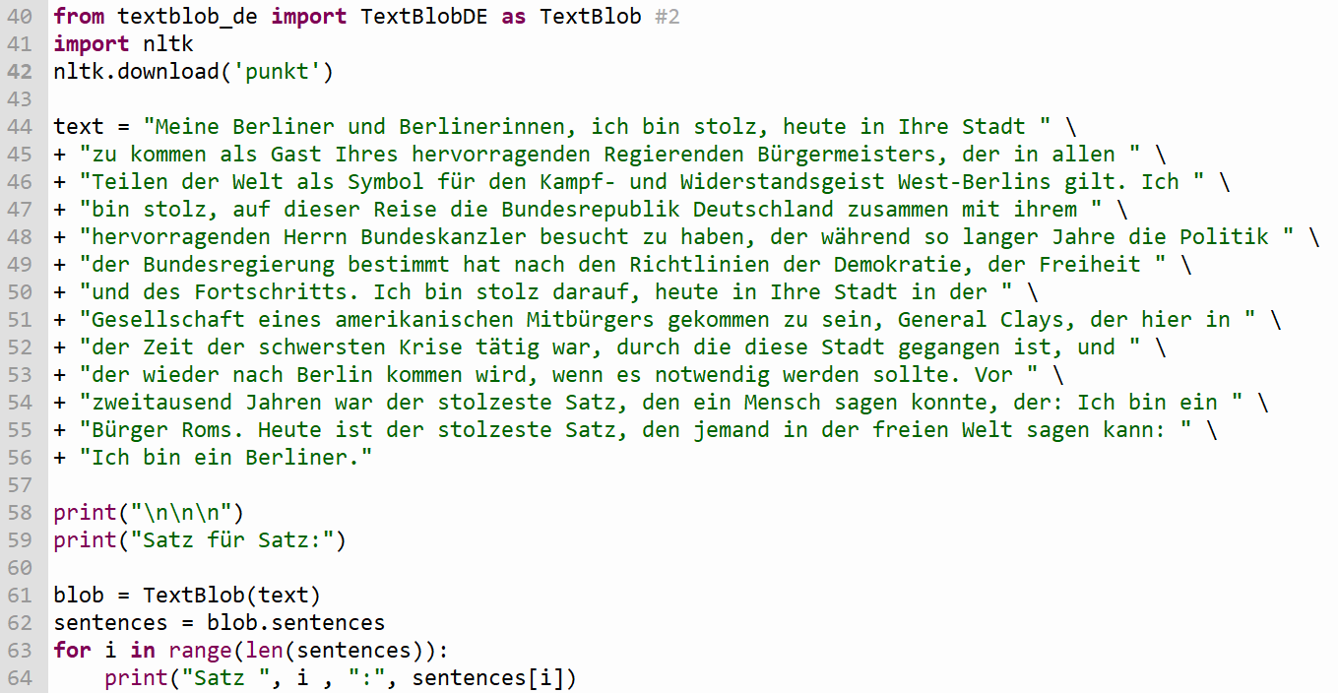
Auftrag D
Lassen Sie zuerst runImport.py laufen
Öffnen Sie TextAnalyse D.py
Prüfen Sie ob Sie mit dem Part Of Speech (POS) Tagging einverstanden sind

Slide 36
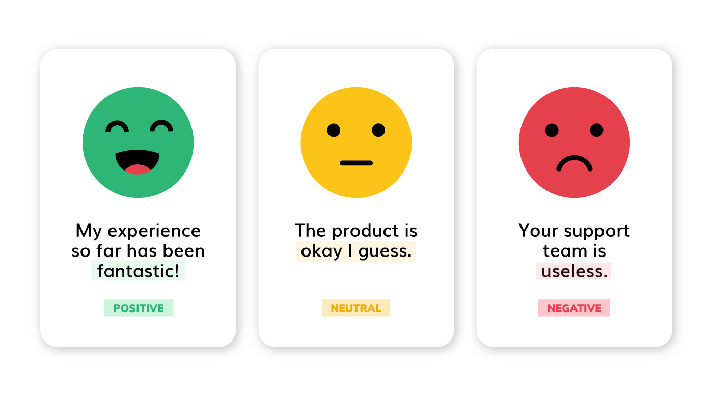

Sentiment Analysis
Sentiment Analyse ist eine Anwendung des NLP, deren Hauptziel es ist, die emotionale Tonalität (positiv, negativ oder neutral) eines Textes zu bestimmen.
Sie wird verwendet, um Meinungen, Einstellungen und Emotionen von Sprechern oder Schreibern zu identifizieren und zu extrahieren.

Slide 37
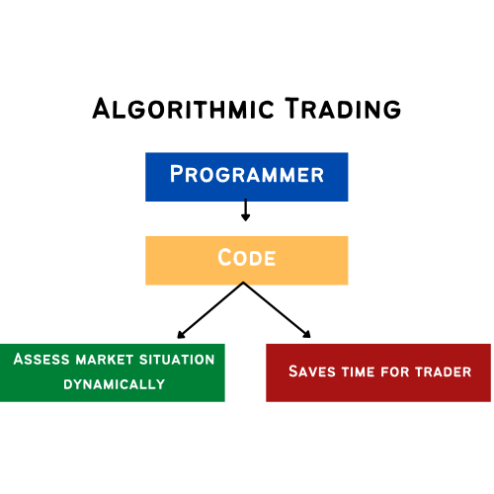

Sentiment Analysis
Sentimentanalyse wird in vielen Bereichen eingesetzt, darunter die Überwachung von Social-Media-Einträgen (Brand Monitoring), das Verständnis von Kundenrezensionen und Feedback, die Marktforschung und die Analyse von Finanznachrichten zur Vorhersage von Marktbewegungen.
Herausforderungen: Zu den Hauptherausforderungen gehören das Verständnis von Ironie, Sarkasmus, Doppeldeutigkeiten und die korrekte Verarbeitung von negierten oder abgeschwächten Aussagen (z. B. "nicht schlecht" ist positiv, obwohl es das Wort "schlecht" enthält).

Slide 38
Sentiment Analyse
Ordner NLP / Sentiment Beispiel.py
from textblob_de import TextBlobDE as TextBlob
text = "Dieser Sonderwochentag ist grandios!"
blob = TextBlob(text)
sentences = blob.sentences
for i in range(len(sentences)):
print("Satz ", i , ":", sentences[i])
print("Sentiment: ", sentences[i].sentiment.polarity)
print("Gesamt-Sentiment :", blob.sentiment.polarity)
Satzweise Sentiment

Slide 39
Ein "geharnischter Brief"
Liebe G25s.
Ich muss euch dringendst auffordern, beim Betreten des Zimmers 010 mehr Vorsicht walten zu lassen. Es ist nun bereits zum x-ten mal passiert, dass Schüler aus eurer Klasse während meines Unterrichts (und notabene vor dem Klingeln) auf mitunter tolpatschige Art und Weise die Türe geöffnet haben und ins Zimmer gelaufen sind, um dann festzustellen, dass ich am unterrichten bin.
Das ist seit Beginn dieses Semesters gefühlt jede 2. Woche passiert. Meine bisher in Grenzen gehaltene Verärgerung darüber habe ich jeweils kundgetan, leider mit begrenzter Wirkung.
Ich muss hier protestieren, das geht so nicht. Ich will euch darauf hinweisen, dass ihr Schulzimmer nicht einfach aufreissen und reinplatzen dürft. Schon gar nicht, wenn die Schulstunden noch nicht zu Ende sind.
In dem Sinne, ich hoffe auf Einsicht. Ich schätze eure Klasse sehr, ihr habt viel Energie und seid begeisterungsfähig. Aber ihr müsst hier besser aufpassen und mehr Rücksicht walten lassen.

Slide 40
Aufgabe "geharnischter Brief"
a) Wende die Sentiment Analyse auf den Brief an
b) Zeige den Verlauf der Stimmung über den Brief hinweg mit Matplotlib auf

Slide 41
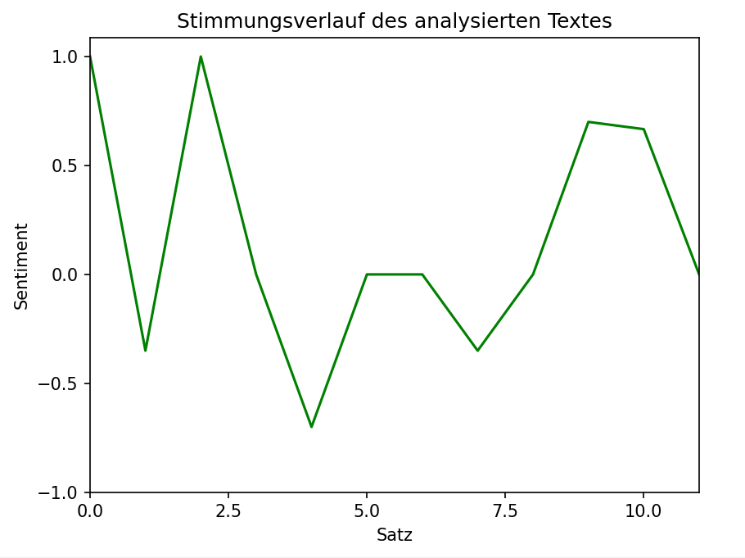
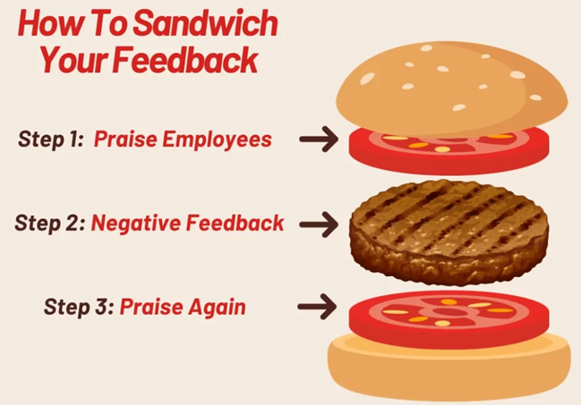
Aufgabe "Geharnischter Brief"

Slide 42

Speech to Text
Speech to text ist mittlerweile eine sehr breit eingesetzte Technologie. Die folgenden drei Schritte stehen dabei im Zentrum:
Audiosignal-Erfassung: Das Mikrofon nimmt die akustischen Schwingungen der Stimme auf und wandelt sie in ein digitales Signal um.
Akustische Modellierung: Das System gleicht die extrahierten Audio-Features mit einem Akustischen Modell ab. Dieses Modell enthält Wahrscheinlichkeiten dafür, welche Klänge (Phoneme) des menschlichen Sprechens zu den gehörten Signalen passen könnten.
Spracherkennung und Transkription: Die wahrscheinlichsten Phonem-Sequenzen werden anschliessend durch ein Sprachmodell gefiltert. Das Sprachmodell bewertet, welche Wortkombinationen in einer bestimmten Sprache (z.B. Deutsch) am sinnvollsten und grammatikalisch korrekt sind, um die endgültige Textausgabe zu erzeugen.

Slide 43
Speech to Text
Öffne die Datei Speech-To-Text.py (Ordner NLP) und lass sie laufen.
Du musst etwas in dein Mikrofon sprechen, und das sollte dann erkannt werden
Nach 20s bricht das Tool ab und schreibt auf was es gehört hat

Slide 44
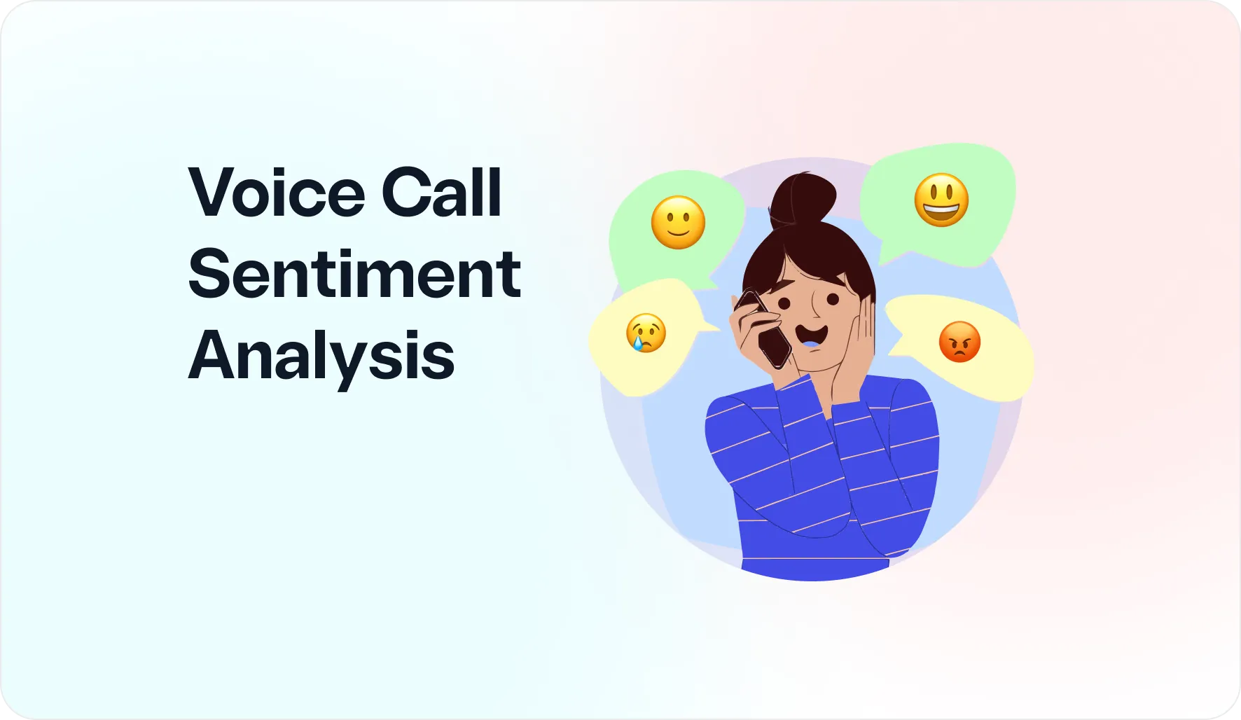
Übung: Live Sentiment Analyse
Schreibe ein kleines Programm, welches deine Sprache verarbeitet und dir einen Sentiment-Wert berechnet zwischen -1 und 1

Slide 45
Übung: Live Sentiment Analyse – zweiter Teil
Schreibe ein kleines Programm, welches die "Stimmung im Raum" analysiert. Es soll alle Sprache aufschnappen, bewerten, und dann den Mittelwert aller letzten 10 Sätze berechnen und diesen anzeigen.

Slide 46
Wettbewerb

Slide 47
Mini-Projekt
Wählt eines oder mehrere der heute angeschauten Werkzeuge aus und setzt euch ein Ziel – Beispiele
Ein "automatischer Krypto Trading" Bot
Analyse von Songlyrics mittels NLP Methoden
Eine Speech-to-Text Anwendung – z.B. Lieder abspielen auf Kommando
Sentiment - Anwendung – z.B. mit News, Literatur, oder z.B. einen Chatverlauf auf Stimmung untersuchen
Macht, was euch interessiert! Ich unterstütze euch!

Slide 48
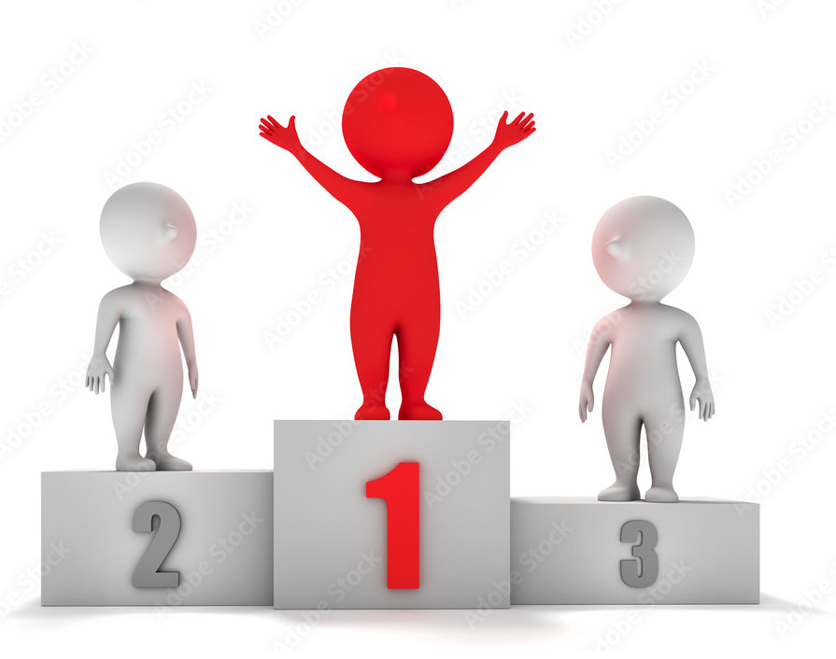
Wettbewerb
Gruppen oder alleine – ihr wählt selbst
Jede/r hat 1 Stimme
Stimmen für sich selbst ist nicht erlaubt
Der Gewinner bekommt einen kleinen Preis

